Slide 1
Hur väljer jag bland e-legitimationer?
Börje Shameti Lewin
Digitaliseringsstrateg, Inera

Slide 2
Vägledning som SKR/Inera tar fram
Möjliga vägval som finns för skolhuvudmän som ska uppnå förmågan att genomföra Digitala Nationella Prov (DNP)
Etablering av identitetsfederation
E-legitimationer och flerfaktorsautentisering
Vägval som kan anses framtidssäkra och underlätta ett framtida effektivt digitalt ekosystem
Dessa vägval kan vara dyrare på kort sikt men billigare på lång sikt.
Låt oss göra rätt från början!
Stöd för att få ordning på sitt grundläggande användarregister ingår inte.

Slide 3
Val av e-legitimationer
Det är viktigt för etableringen av ett fungerande digitalt ekosystem att skolhuvudmännen använder sig av e-legitimationer som är godkända av DIGG för användning i tjänsten för sin personal
På sikt ska så många som möjligt av de godkända e-legitimationerna erbjudas
I mars 2022 finns bara av DIGG godkända e-legitimationer på nivå 3 och 4
Senare kommer dock även godkända e-legitimationer på nivå 2, vilket är det som krävs för Digitala Nationella Prov (DNP)

Slide 4
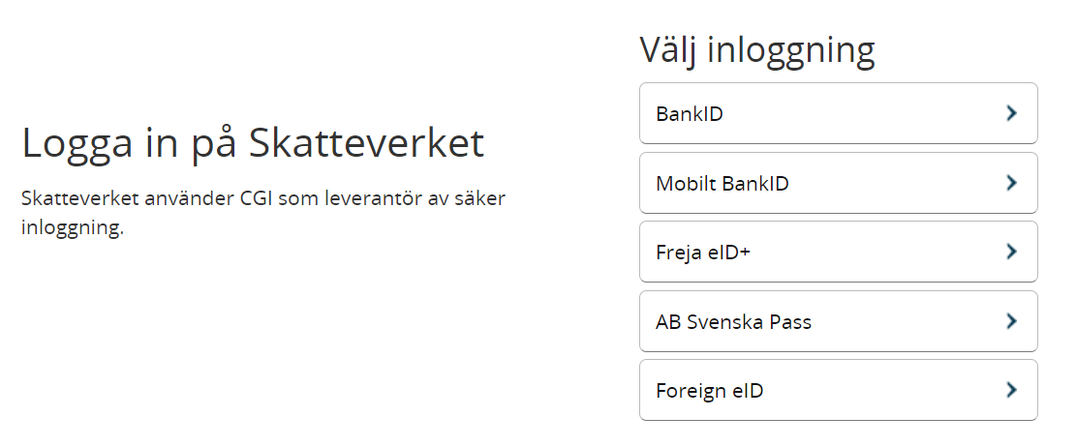
Kommunerna behöver på kort sikt inte erbjuda lika många alternativ som Skatteverket
Men åtminstone två alternativ behövs, särskilt om det ena är BankID. Många äldre är exempelvis rädda för att skaffa BankID.
I dagsläget är det kostnadsdrivande att erbjuda många alternativ men om kommunerna jobbar gemensamt med kravställning och upphandling så behöver det inte vara så dyrt

Slide 5
Olika kategorier för e-legitimationer
E-legitimation i tjänsten för Digitala Nationella Prov (DNP)
E-legitimation i tjänsten för Socialtjänst och annan kommunal verksamhet
Erbjuda autentisering med e-legitimation för invånartjänster
Elever
Mer info kommer från Skolverket

Slide 6
E-legitimation i tjänsten för Digitala Nationella Prov (DNP)
För lärare och annan personal som ska ha tillgång till provtjänsten för DNP ska e-legitimationer på nivå 2 användas
Minst två av DIGGs godkända e-legitimationer på nivå 2
Då är kravet på tvåfaktorsautentisering uppfyllt så inget ytterligare krävs

Slide 7
E-legitimation i tjänsten för Socialtjänst och annan kommunal verksamhet
Här behövs e-legitimationer på nivå 3 som är godkända av DIGG för användning i tjänsten
Gärna samma legitimationer som ni använder på nivå 2 för skolan
Jobba mycket med att samordna DNP med övrig kommunal verksamhet
Om vi gör rätt nu så har vi enormt mycket att vinna i digitaliseringsresan
Samverka med andra kommuner nära eller långt bort
Ska BankID vara ett av alternativen på sikt?
Resonemang utifrån de inspel vi fått under dagen från Finansiell ID-teknik

Slide 8
Erbjuda autentisering med e-legitimation för invånartjänster
Sikta på att alla invånartjänster som kräver inloggning ska ske med stöd av e-legitimationer
Det finns stora besparingar att göra på sikt med en så enhetlig hantering
Erbjud så många som möjligt av DIGGs godkända e-legitimationer för privatpersoner
Inte bara BankID

Slide 9
Val av e-legitimationer – avtalsstöd
Avtal om förbetald e-legitimering
Ingen avgift per inloggning, arbetsgivaren anskaffar e-leg mot avgift utanför detta avtal
Inkluderar e-legitimationer på nivå 2, 3 och 4 som är godkända av DIGG
Freja Organisations eID finns med, fler e-leg är på gång
Valfrihetssystem 2017 och 2018 (eller e-legitimeringsavtal via IdP-leverantör)
Användaren kan välja mellan BankID, Freja eID+ och Telia
17 öre per inloggning i valfrihetssystem
Valfrihetssystem fasas ut och ersätts av auktorisationssystem
Auktorisationssystem
Proposition i slutet av mars 2022
Den nya lagen förslås börja gälla 1 juli 2022
Kan komma att inkludera tick-kostnad

Slide 10
IAM-forum på SKR/Inera
Förberedelser inför Digitala Nationella Prov. Hur kan skolhuvudmän (enskilda som kommunala) ta sig fram när det gäller federationer, e-legitimationer och multifaktorlösningar?
För kommunerna – hur ser vi till att inte skapa nya stuprör för skolan utan förenklar för hela kommunens bredd? Fortfarande med fokus på federationer, e-legitimationer och multifaktorlösningar. ”Digitalt eko-system”
Mer info eller för att delta i detta Teams-forum: IAM-forum@inera.se
Är du intresserad av information från Inera? Prenumerera på vårt nyhetsbrev:
https://customers.anpdm.com/inera/1610_form/nyhetsbrev/subscribe/

Slide 11
Tack för att ni lyssnade! Frågor eller inspel?
Börje Shameti Lewin
Digitaliseringsstrateg, Inera

